Slide 1

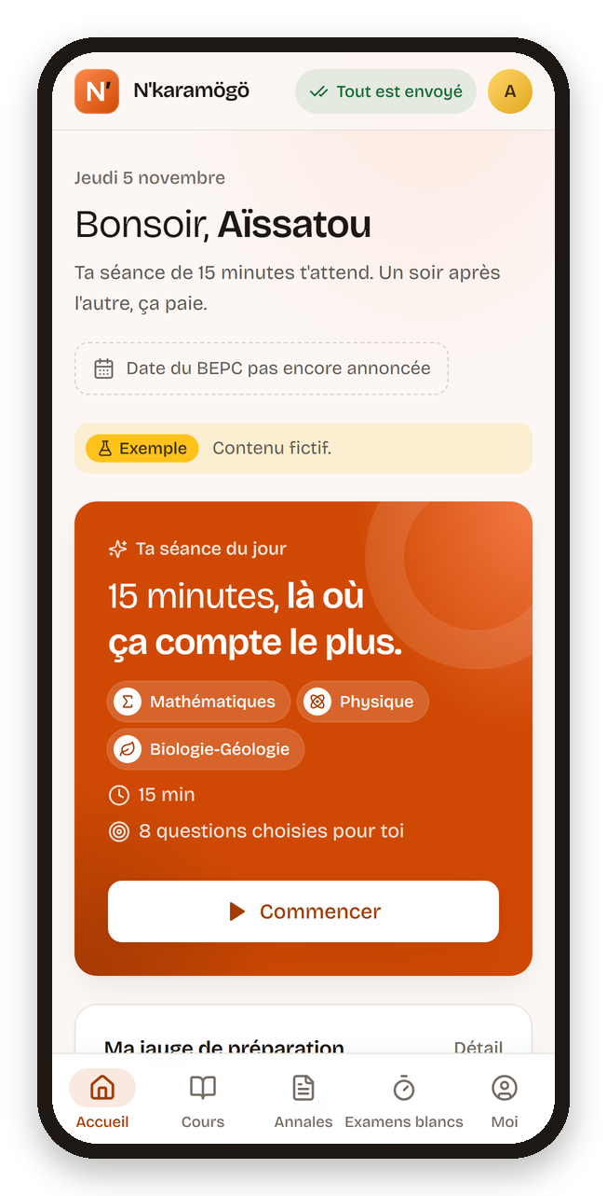
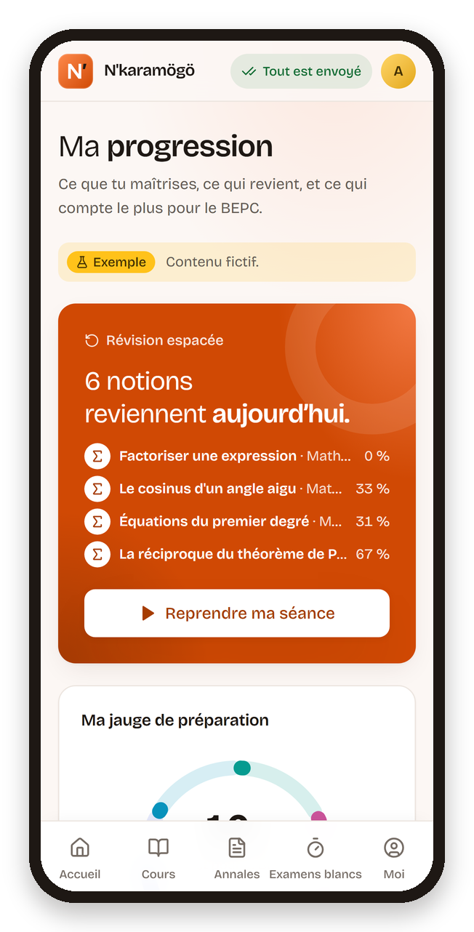

N'karamögö
G-Étudie · la Guinée étudie
Tout pour réussir le CEE, le BEPC et le Bac.
Une application pour les élèves guinéens en classe d’examen : cours, annales corrigées, séance du soir, examens blancs, suivi des progrès — même sans connexion.
VISION FUTURE – ENTREPRISES Sarlu
Kountya, Coyah — République de Guinée
Notes:
Présentez-vous au nom de VISION FUTURE – ENTREPRISES. Une phrase : N'karamögö veut dire « mon maître » ; c'est une application qui accompagne l'élève guinéen jusqu'à son examen, sur le téléphone de la famille, même sans connexion. Le but du rendez-vous : proposer un partenariat au ministère.

Slide 2
Un soir, quinze minutes, et l’élève sait où il en est
Le projet
Le constat
• Révisions le soir, sur un téléphone partagé, avec peu de données et un réseau qui coupe.
• Annales corrigées et exercices de qualité difficiles à trouver.
• L’élève ne sait pas s’il est prêt, ni par quoi commencer.
Notre réponse
• Cours et annales corrigées pas à pas, sur le programme guinéen.
• Une séance du jour de 10 à 30 minutes, choisie là où l’élève est faible.
• Examens blancs en conditions réelles et jauge de préparation honnête.
• Application installable, utilisable hors ligne.
Aujourd’hui
L’application fonctionne : élèves, équipe pédagogique, hors ligne.
Ce qui manque
Le contenu officiel. Les écrans montrés ici utilisent un contenu fictif.
Notre demande
Un partenariat avec le ministère.
Notes:
Le constat que tout le monde connaît : les élèves révisent le soir, souvent sur le téléphone d'un parent, avec un petit forfait. Notre réponse en quatre points. Insistez sur l'honnêteté : l'outil est construit, mais tout le contenu montré est un EXEMPLE fictif ; les vrais sujets et les données officielles relèvent du ministère. C'est l'objet de notre demande.

Slide 3



Les trois examens nationaux, avec leurs vrais noms
Le périmètre
CEE
Certificat d’études élémentaires, fin de la 6e année.
BEPC
Brevet d’études du premier cycle, fin de la 10e année.
Baccalauréat unique
Terminale : séries SM, SE et SS.
Filière franco-arabe prévue dans le modèle, contenu dans un second temps.
Coefficients, durées, dates de session saisis par l’équipe pédagogique, jamais devinés.
Notes:
L'application emploie les noms exacts : CEE, BEPC, Baccalauréat unique avec ses trois séries. Point important pour le ministère : aucun coefficient, aucune durée, aucune date n'est inventé. Tant que l'équipe ne les a pas saisis, l'écran le dit (« date pas encore annoncée »).

Slide 4
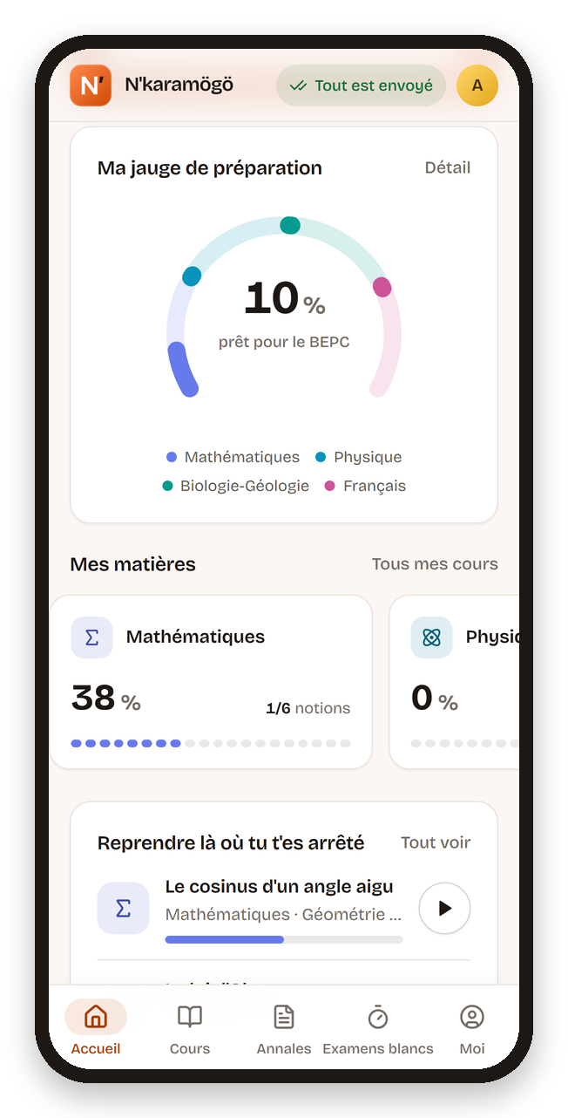
L’accueil : trois réponses d’un coup d’œil
Manuel · l’élève · 1
Que faire ce soir ? La séance du jour : un seul bouton, « Commencer ».
Suis-je prêt ? La jauge de préparation, par matière. Rien de fait : 0 %.
Combien de temps ? Le compte à rebours jusqu’à la session officielle.
Et pour tenir Une série de jours, un défi, des badges — sans classement entre élèves.
La séance du jour en premier
La jauge et les matières
Notes:
Montrez l'accueil sur le téléphone si possible. Trois questions, trois réponses : que faire ce soir, suis-je prêt, combien de temps reste-t-il. La jauge ne flatte pas : un élève qui n'a rien fait voit 0 %.

Slide 5
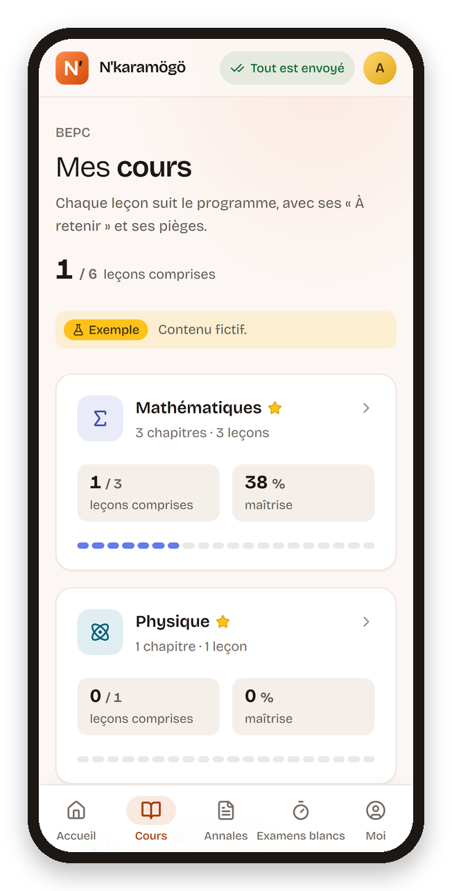
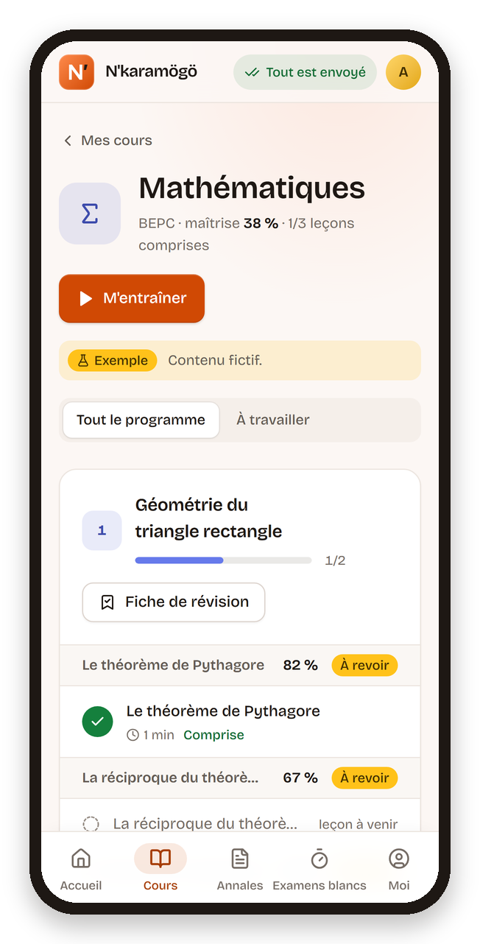
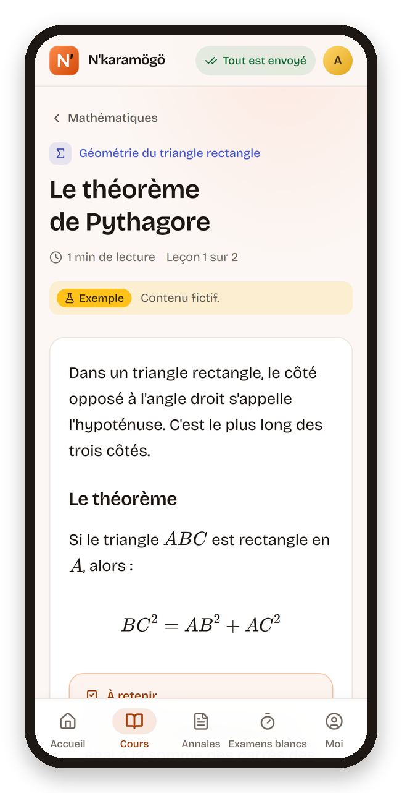
Les cours, chapitre par chapitre
Manuel · l’élève · 2
Courtes, sur le programme, avec formules et « À retenir ».
Légères, quelques kilo-octets, lisibles hors ligne.
Corrigeables : « Signaler une erreur » sur chaque leçon.
Mes cours
Une matière
Une leçon
Notes:
Chaque leçon suit le programme, avec ses formules propres sur un petit écran. Une fiche de révision imprimable par chapitre. L'élève note lui-même « compris » ou « à revoir ».

Slide 6
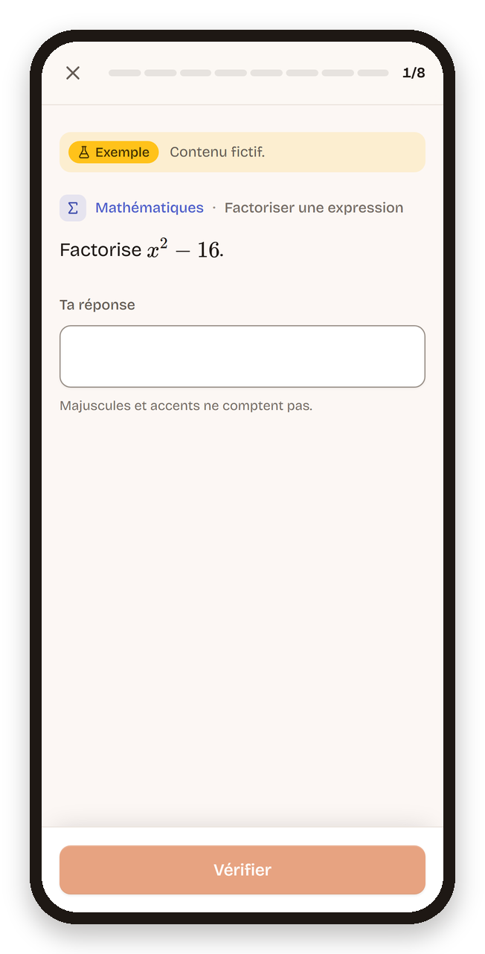
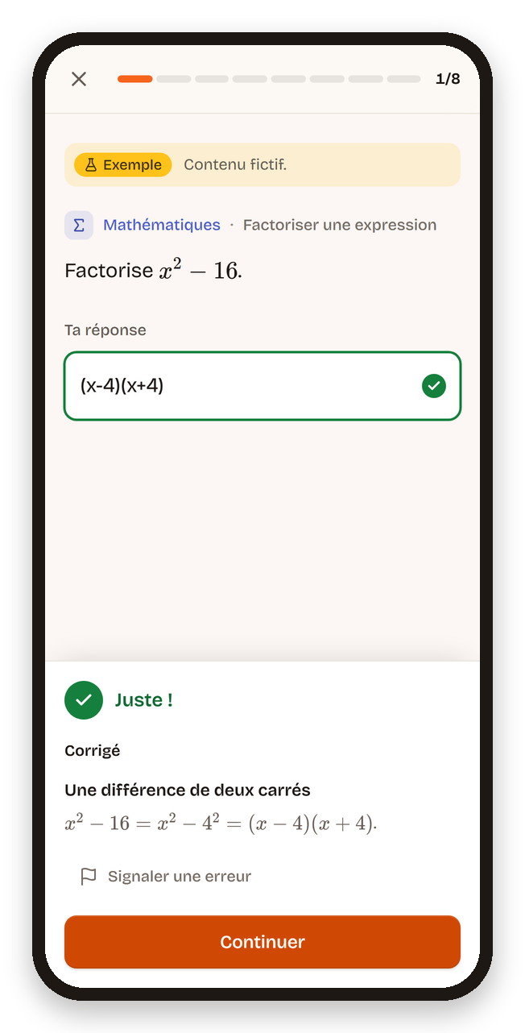
La séance du jour : s’entraîner là où ça compte
Manuel · l’élève · 3
D’abord les notions à revoir (après 1, 3, 7, 14, 30 jours).
Puis les notions commencées mais pas maîtrisées.
Puis les nouvelles, la matière qui rapporte le plus en premier.
Neuf types d’exercices, indices à la demande, corrigé pas à pas.
Le serveur recorrige tout : impossible de tricher sur sa note.
La question
Le verdict et le corrigé
Notes:
La séance n'est pas tirée au hasard : l'application reprend d'abord ce que l'élève risque d'oublier, puis ce qu'il ne maîtrise pas encore, en commençant par la matière qui compte le plus à l'examen. Le corrigé arrive tout de suite, étape par étape.

Slide 7
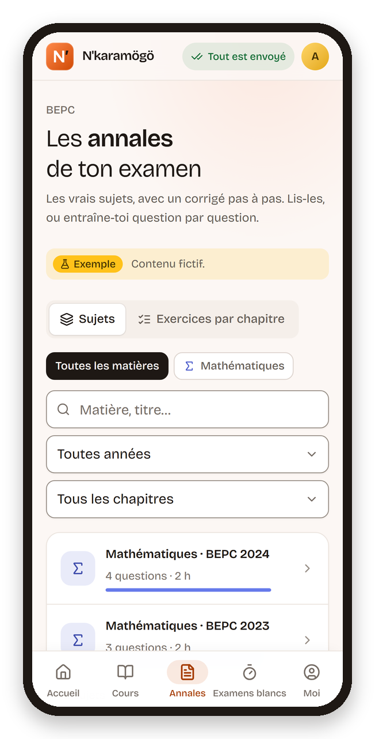
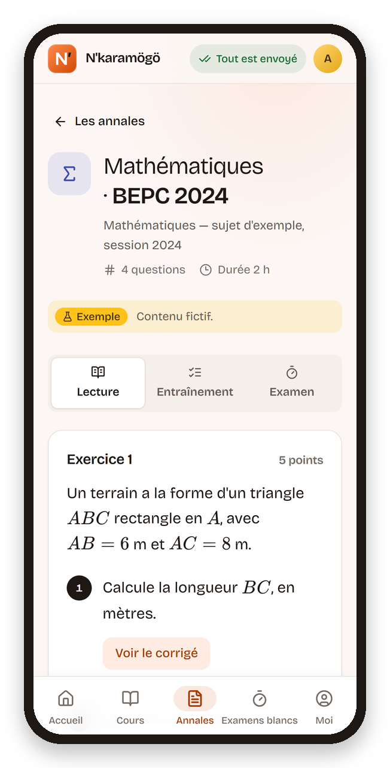
Les annales : les vrais sujets, corrigés pas à pas
Manuel · l’élève · 4
Objectif : les sujets du CEE, du BEPC et du Bac depuis 2010.
Trois modes : lecture, entraînement, examen.
Par chapitre : tous les exercices d’annales sur une notion.
Le document original reste consultable à côté.
Avec l’accord du ministère
Cette bibliothèque ne sera publiée qu’après convention.
Par matière et par session
Un sujet en lecture
Notes:
C'est le cœur de la valeur pour l'élève, et c'est là que nous avons besoin du ministère : les sujets appartiennent à l'État. Nous ne publierons rien sans convention. Les sujets montrés ici sont fictifs.

Slide 8
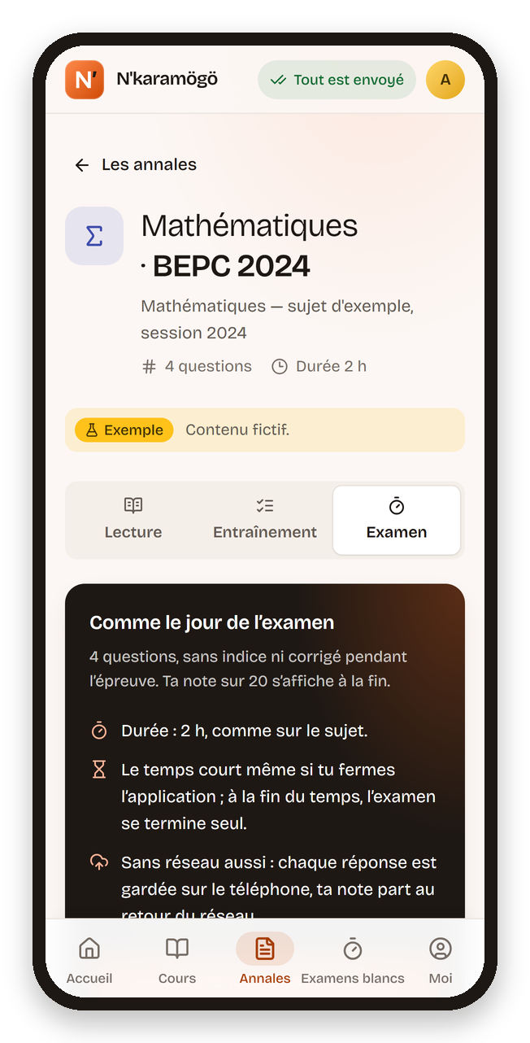
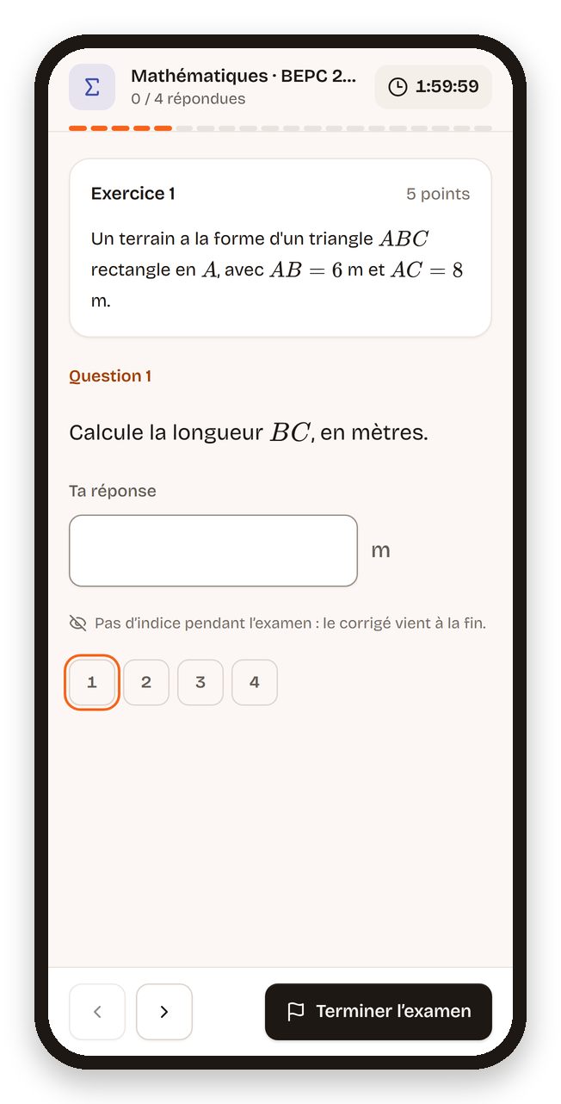
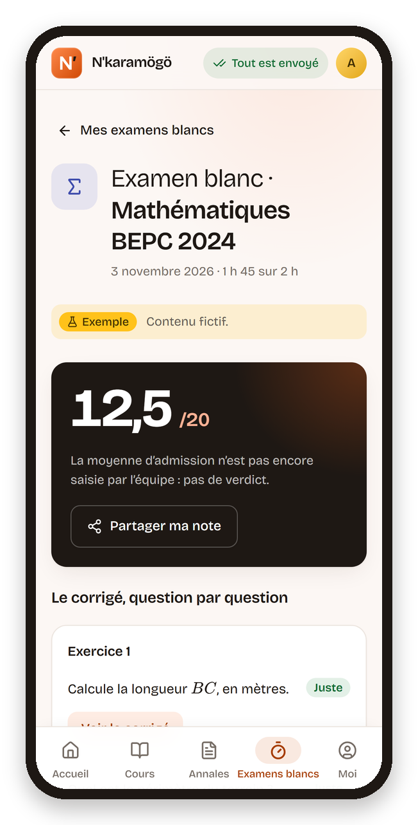
L’examen blanc, comme le jour de l’examen
Manuel · l’élève · 5
Vraie durée, sans indice ni corrigé.
Une coupure ne fait rien perdre.
Note sur 20 recalculée par le serveur.
Avant de commencer
Pendant l’épreuve
La note et le corrigé
Notes:
Un vrai sujet, sa vraie durée. Si la batterie lâche ou si l'élève ferme l'application, l'examen reprend à la bonne question ; le chronomètre, lui, continue. À la fin : une note sur 20, partie par partie, puis le corrigé.

Slide 9
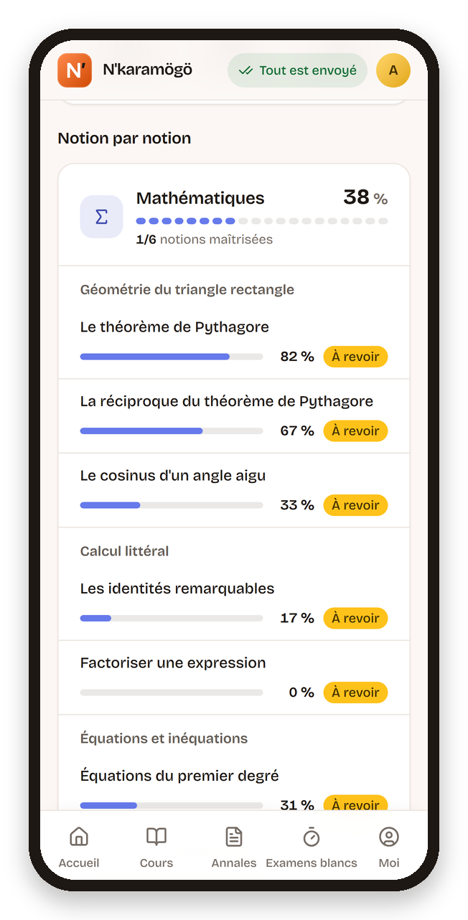
Ma progression : notion par notion
Manuel · l’élève · 6
Honnête : les réponses récentes comptent plus ; il faut trois bonnes réponses pour 100 %.
Maîtrisée à partir de 80 %.
Sans pression : un jour pardonné par semaine — une coupure de courant ne punit pas l’élève.
Aucun classement nominatif entre élèves.
Ce qui revient aujourd’hui
La maîtrise de chaque notion
Notes:
L'élève voit sa maîtrise de chaque notion du programme et ce qu'il doit revoir aujourd'hui. Pour un enseignant ou un inspecteur, c'est aussi la base d'indicateurs futurs : quelles notions posent problème.

Slide 10
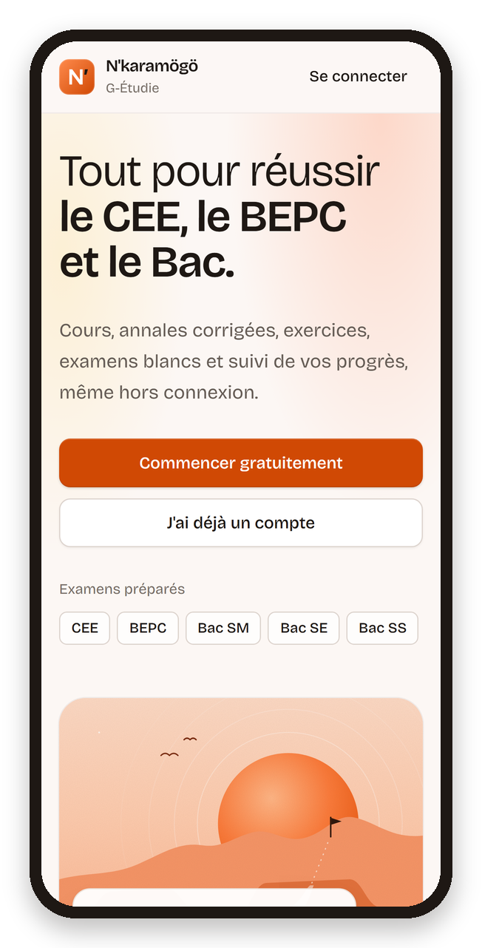
Peu de données, un réseau qui coupe : l’application tient
Pensé pour la Guinée
Réseau instable
Chaque réponse est gardée sur le téléphone, puis envoyée une seule fois au retour du réseau.
Forfaits chers
Écrans et contenus légers, gardés sur le téléphone.
Coupures de courant
Sauvegarde continue des séances et des examens.
Petits Android
Conçu et vérifié sur un écran de 360 pixels.
Téléphone partagé
Profils séparés ; code à 4 chiffres prévu.
Sans magasin d’applications
Installable depuis le navigateur ; Play Store ensuite.
La page publique
Notes:
Ces contraintes sont des exigences testées, pas des promesses. La séance complète a été jouée en mode avion dans nos tests ; les essais sur de vrais téléphones font partie de l'essai pilote que nous proposons.

Slide 11
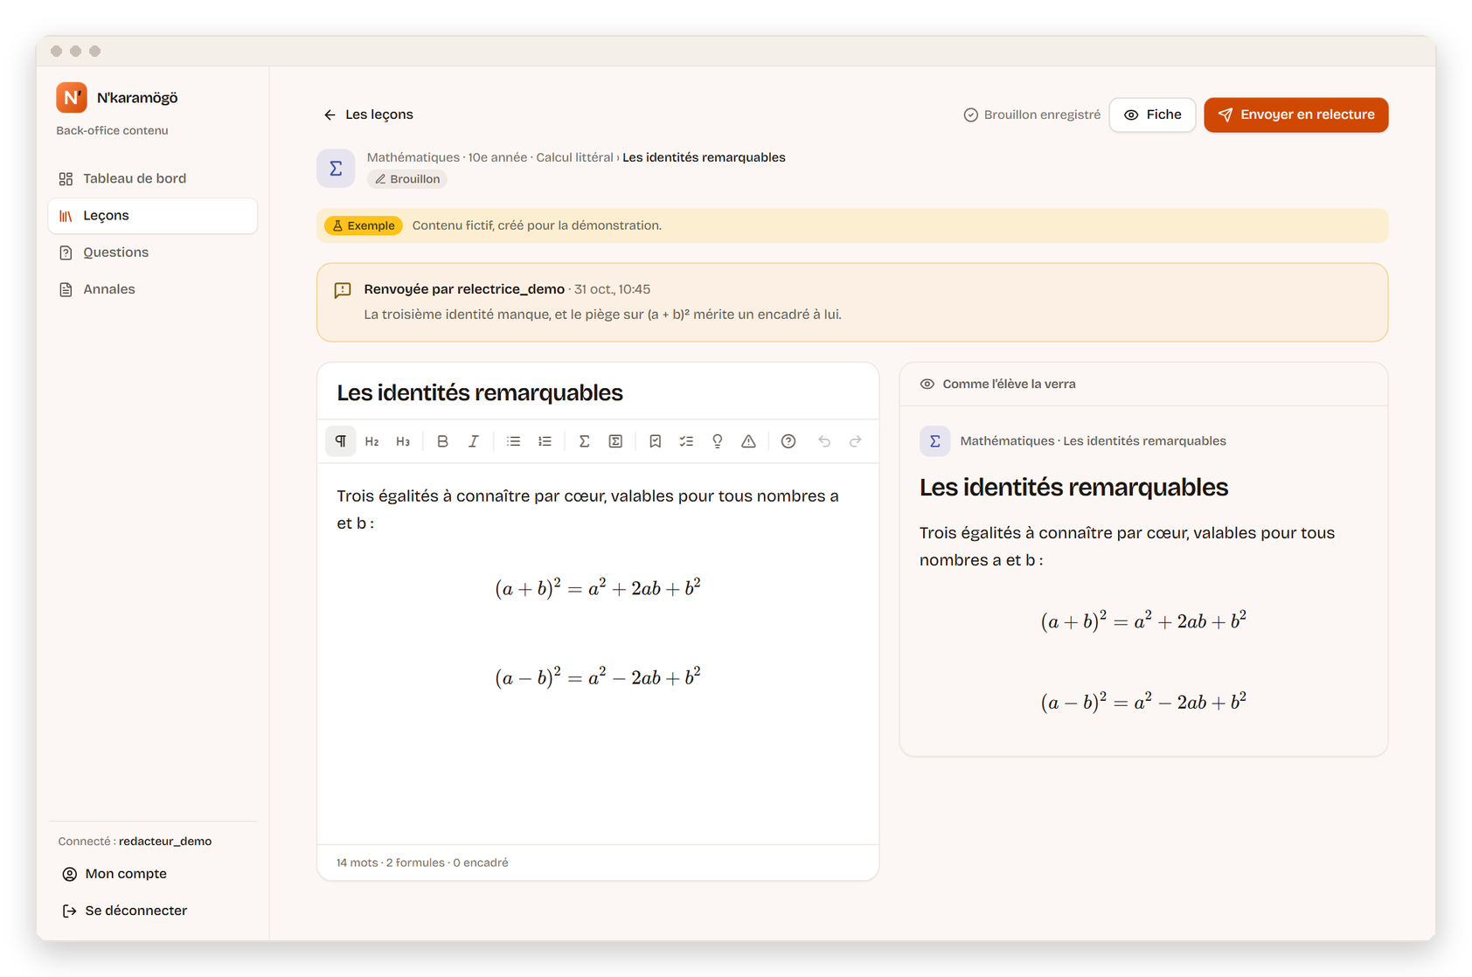
Un contenu sous contrôle humain
Manuel · l’équipe pédagogique
Rédaction par un enseignant, dans un éditeur dédié.
Relecture par un second enseignant : l’auteur ne peut pas se relire.
Import des sujets scannés : l’intelligence artificielle propose, un enseignant vérifie chaque réponse.
Signalements des élèves : corrigés et tracés.
L’éditeur de leçons, avec formules
Notes:
Point clé pour un ministère : rien n'est publié sans la relecture d'un second enseignant. Pour les quelque 500 sujets depuis 2010, l'outil d'import lit un sujet scanné et propose une version structurée ; il ne publie jamais seul.

Slide 12
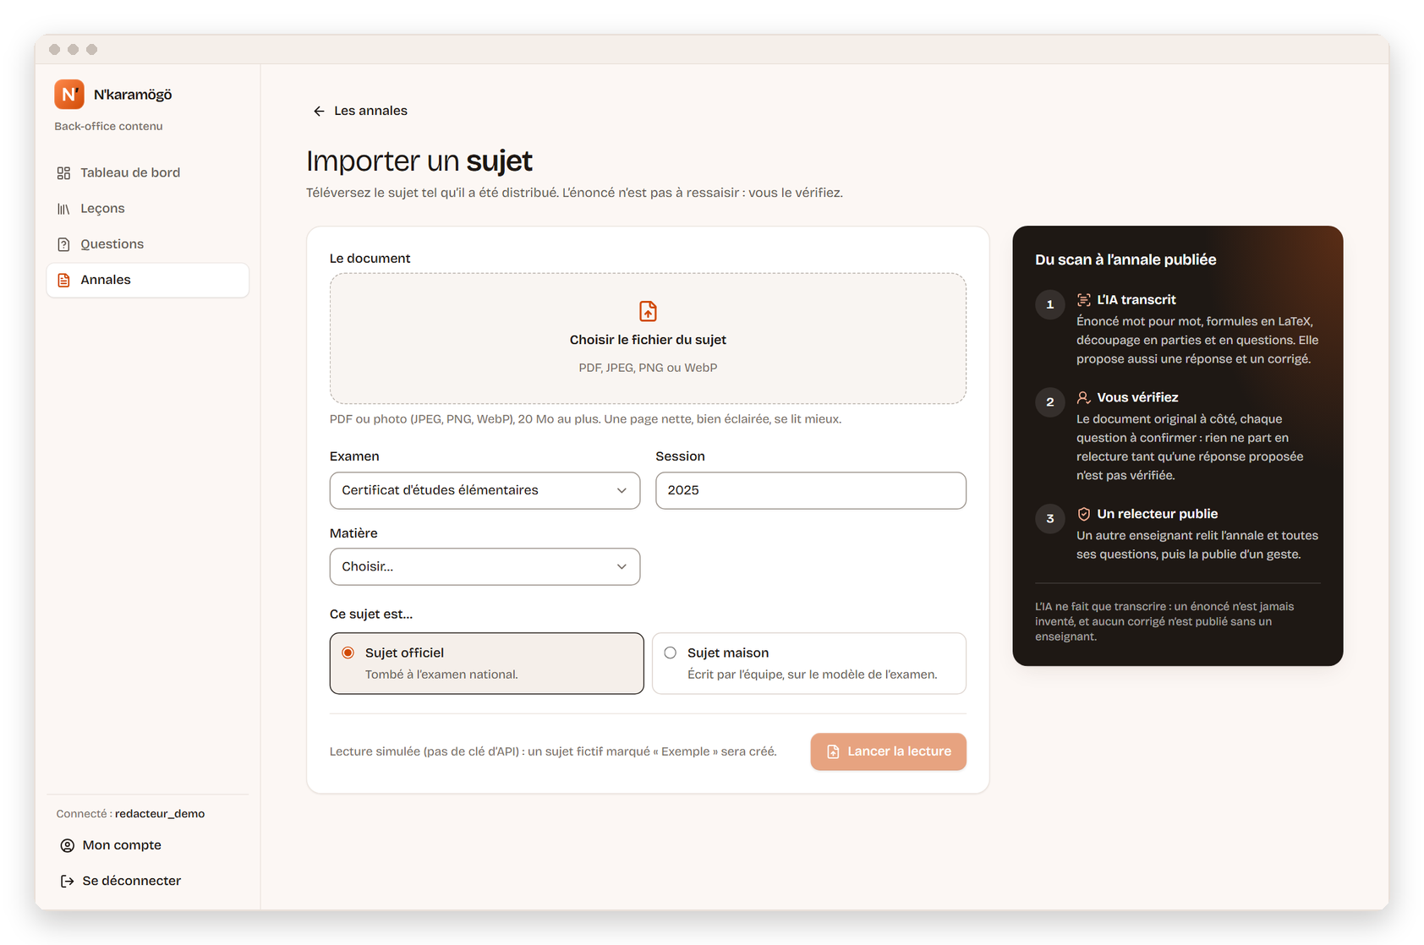
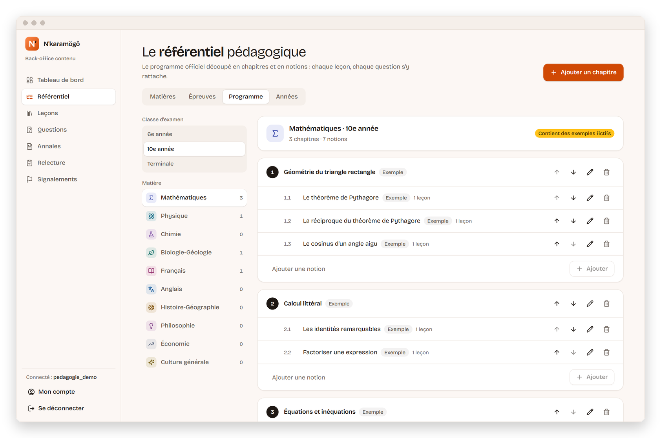
Du sujet scanné à l’annale publiée
Manuel · l’équipe pédagogique
Importer un sujet (PDF ou photo)
Le référentiel : programme, épreuves, coefficients
Notes:
À gauche, l'import d'un sujet. À droite, le référentiel où l'équipe saisit le programme officiel, les épreuves et les coefficients : c'est exactement ce que le ministère pourrait valider.

Slide 13
Des utilisateurs mineurs : la prudence par défaut
Protection des élèves
Données minimales
Prénom, pseudo, téléphone, classe. Ni photo, ni date de naissance, ni position.
Pas de messagerie privée
Échanges futurs en groupes encadrés par un enseignant.
Comptes protégés
Mots de passe jamais stockés en clair, tentatives limitées.
Chacun voit ce qui le concerne
Un enseignant ses groupes, un parent ses enfants.
IA encadrée
Rien de personnel n’est envoyé au futur tuteur.
Cadre légal
Consentement parental fixé selon la loi guinéenne.
Notes:
La plupart des élèves sont mineurs. Ces règles sont dans le cahier des charges dès le départ et vérifiées par des tests automatiques.

Slide 14
Ce qui est fait, ce qui vient
Feuille de route
Socle, comptes, hors ligne de base Fait
Hors ligne complet Suivant
Référentiel et rédaction avec relecture Fait
Mise en ligne publique À venir
Cours, accueil, inscription Fait
Abonnements, Orange Money, MTN MoMo À venir
Exercices, indices, corrigés Fait
Tuteur par intelligence artificielle À venir
Annales, import, signalements Fait
Parents, enseignants, établissements À venir
Examen blanc chronométré Fait
Essai avec de vrais élèves À venir
Progression, révision espacée, motivation Fait
1 248 tests automatiques
Chaque écran vérifié sur téléphone, tablette et ordinateur.
Notes:
Sept étapes sur quatorze sont faites, dont tout l'espace élève et l'espace de l'équipe pédagogique. La version de lancement correspond aux étapes 0 à 8, avec les matières à plus fort coefficient du BEPC et du Bac.

Slide 15
Un partenariat avec le ministère, au service des élèves
Notre proposition
Ce que nous sollicitons
1. Une convention sur les sujets d’examens depuis 2010.
2. La validation des données officielles : programmes, coefficients, durées, dates de session.
3. Un essai pilote dans quelques établissements, à Conakry et dans une préfecture.
4. L’accès aux résultats officiels publiés, pour mesurer l’effet.
Ce que le projet apporte
• Les annales corrigées sur le téléphone de chaque famille, même hors connexion.
• Des corrigés rédigés et relus par des enseignants guinéens.
• Une erreur signalée est corrigée et tracée.
• À terme, des indicateurs anonymes sur les notions difficiles.
• Du travail rémunéré pour des enseignants.
Notes:
Concluez sur la demande, concrète et graduelle : une convention sur les sujets, la validation des données officielles, un essai pilote. Proposez de montrer l'application en direct sur le téléphone.

Slide 16

Un soir, quinze minutes, et je sais où j’en suis.
Merci de votre attention. Démonstration en direct sur téléphone ou ordinateur.
VISION FUTURE – ENTREPRISES Sarlu
Kountya, Coyah — République de Guinée
Notes:
Remerciez, puis passez à la démonstration en direct (compte élève de démonstration).

